Slide 1
Transportación Escolar
Gerente I José J. Ramos Díaz, MBA I ramosdj@de.pr.gov

Slide 2
Agenda
Proceso del Director Escolar
Solicitud de Transportación Escolar – Programa Regular
Solicitud de Transportación Escolar – Educación Especial
Revisión de Facturas
Incidencias

Slide 3
1.
PROCESO DEL DIRECTOR ESCOLAR
Gerente I José J. Ramos Díaz, MBA I ramosdj@de.pr.gov

Slide 4
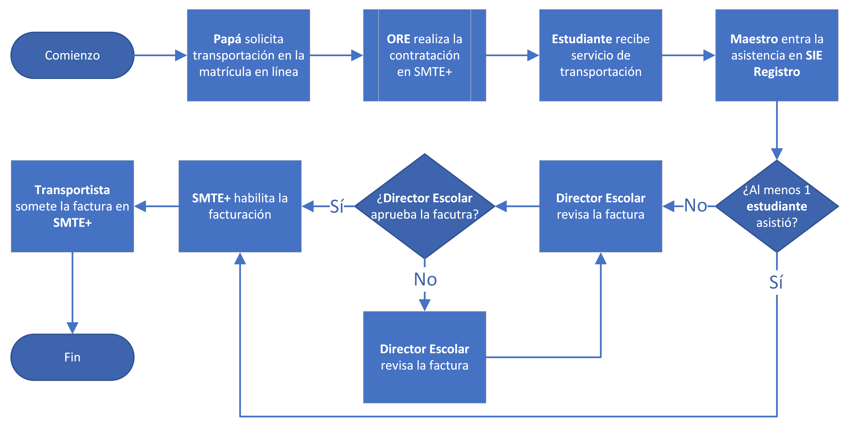
PROCESO DEL DIRECTOR ESCOLAR

Slide 5
2.
SOLICITUD DE TRANSPORTACIÓN REGULAR
Gerente I José J. Ramos Díaz, MBA I ramosdj@de.pr.gov

Slide 6
SOLICITUD DE TRANSPORTACIÓN REGULAR
Solicitudes para la transportación escolar se reciben a través de la plataforma de SIE REGISTRO al Sistema de Manejo de Transportación Escolar Plus (SMTE+)
Criterios de elegibilidad
Distancia – 5Km
Ingresos – menor de $18,000

Slide 7
3.
SOLICITUD DE TRANSPORTACIÓN ESPECIAL
Gerente I José J. Ramos Díaz, MBA I ramosdj@de.pr.gov

Slide 8
SOLICITUD DE TRANSPORTACIÓN ESPECIAL
Estudiantes elegibles para el servicio de transportación escolar se reciben a través de la plataforma Mi Portal Especial (MiPE) al Sistema de Manejo de Transportación Escolar Plus (SMTE+).
Educativo
Porteador
Terapias
El estatus de los Programas Educativo Individualizado (PEI) que se reciben para los servicios de transportación escolar deben estar FIRMADOS.

Slide 9
4.
REVISIÓN DE FACTURAS EN SMTE+
Gerente I José J. Ramos Díaz, MBA I ramosdj@de.pr.gov

Slide 10
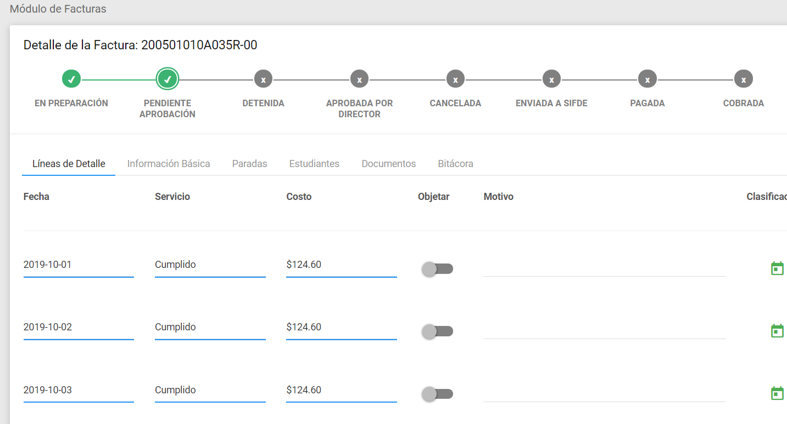
REVISIÓN DE FACTURAS EN SMTE+

Slide 11
REVISIÓN DE FACTURAS EN SMTE+
Al revisar facturas, el Director Escolar tiene visibilidad de la información básica de la factura, paradas (escuelas), estudiantes montados, entre otros.
En el caso de que aparezca la escuela como parada pero no muestra estudiantes montados, no detenga/rechace la factura. Esto es porque dicha ruta tiene más de una parada.

Slide 12
5.
REVISIÓN DE FACTURAS EN SMTE+
Gerente I José J. Ramos Díaz, MBA I ramosdj@de.pr.gov

Slide 13
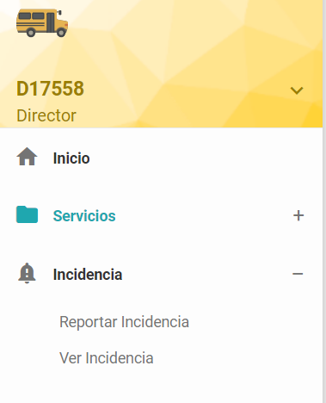
REVISIÓN DE FACTURAS EN SMTE+
Desde el módulo de incidencias, el Director Escolar podrá reportar cualquier situación relacionada al servicio de transportación de un estudiante de Educación Especial o Regular o sobre una ruta.
Podrá someter la reclamación de un estudiante que no esté montado en una ruta y que su PEI electrónico lo establece.
Una vez sometida la incidencia, el Supervisor de Transportación tendrá hasta cinco (5) días para investigar y determinar acción sobre la incidencia.

Slide 14
Contactos
Región | Nombre | E-mail
Arecibo | José González | gonzalezpj@de.pr.gov
Bayamón | Arelene Rivera | Rivera_Ar@de.pr.gov
Caguas | Wanda Alamo | alamogw@de.pr.gov
Humacao | Julio Casiano | casiano_j@de.pr.gov
Mayaguez | Josué Rosas | rosaspj@de.pr.gov
Nivel Central | Yaritza Pérez & Jessica Marquez | perezly@de.pr.gov marquezbj@de.pr.gov
Ponce | Eminette Sanchez | sanchez_em@de.pr.gov
San Juan | Olga Maysonet | maysoneto@de.pr.gov

Slide 15
Gracias por su atención
Gerente I José J. Ramos Díaz, MBA I ramosdj@de.pr.gov

